Slide 1
দৃষ্টি আকর্ষণ
সম্মানিত শিক্ষকবৃন্দ প্রতি স্লাইডের নিচে পাঠটি কিভাবে শ্রেণিকক্ষে উপস্থাপন করতে হবে তার প্রয়োজনীয় নির্দেশনা স্লাইডের নীচে Note আকারে দেয়া আছে । পাঠটি উপস্থাপনের আগে পাঠ্যপুস্তকের সংশ্লিষ্ট পাঠের সাথে মিলিয়ে নিতে অনুরোধ করা হল ।
F5চেপে উপস্থাপন শুরু করা যেতে পারে ।তাহলে Hide slide show করবে না ।
পাশাপাশি আপনাদের নিজস্ব চিন্তা-চেতনা দ্বারা পাঠ উপস্থাপন আরও বেশী ফলপ্রসূ করতে পারবেন বলে আশা করছি ।

Slide 2
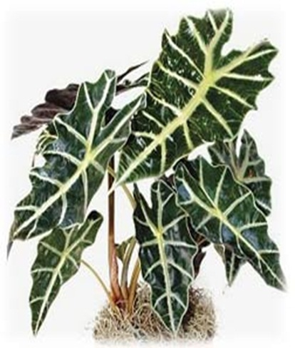
সবাইকে শুভেচ্ছা

Slide 3
পরিচিতি
বিসয়ঃ বিজ্ঞান
শ্রেনিঃ ৭ম শ্রেণি
অধ্যায়ঃ ৩য়
সময়ঃ৮৫ মিনিট
মোঃ আবুল হোসেন
সহকারি শিক্ষক (আইসিটি)
জয়দেবপুর ইসলামিয়া দাখিল মাদ্রাসা
সাপাহার, নওগাঁ ।

Slide 4
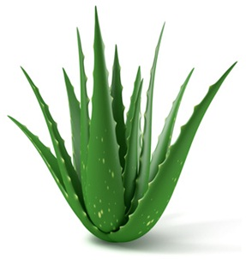
Notes:
স্লাইড দেখিয়ে পাঠ শিরোনাম বের করতে সময় সর্বোচ্চ ৩ মি: ।প্রশ্ন –চিত্রের পাতা দুটি কী একইরকম ? উঃ না । প্রথম চিত্রের পাতাটি স্বাভাবিক পাতা ,২য় চিত্রের পাতাটি স্বাভাবিক পাতা নয় ,রূপান্তরিত পাতা ।বিশেষ ক্ষেত্রে শিক্ষক শিক্ষার্থীদের সহায়তা করতে পারেন ।

Slide 5
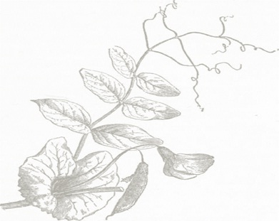
রূপান্তরিত পাতা
বিজ্ঞান- পৃষ্ঠা : ২8 পাঠ: ৮

Slide 6
শিখনফল
এ পাঠ শেষে শিক্ষার্থীরা ---
১ রূপান্তরিত পাতা কী তা বলতে পারবে ।
২ রূপান্তরিত পাতার গঠন ব্যাখ্যা করতে পারবে ।
৩ রূপান্তরিত পাতার চিত্র অংকন করতে পারবে ।
Notes:
শ্রেণীকক্ষে উপস্থাপনের সময় প্রয়োজন না হলে স্লাইডটি হাইড করে রাখা যেতে পারে ।

Slide 7
চিত্রের পাতা দুটি দেখতে কী একরকম ?
চিত্রের পাতাটি কেন এমন হয়েছে ?
রূপান্তরিত পাতা
বিশেষ কাজ (আরোহণে সাহায্য ) করার জন্য পাতার রূপ পরিবর্তিত হয়েছে ।
Notes:
পাঠ উপস্থাপন:প্রয়োজনে বাস্তব নমূনা দেখাবেন এবং শিক্ষক শিক্ষার্থীদের সহায়তা করবেন ।

Slide 8
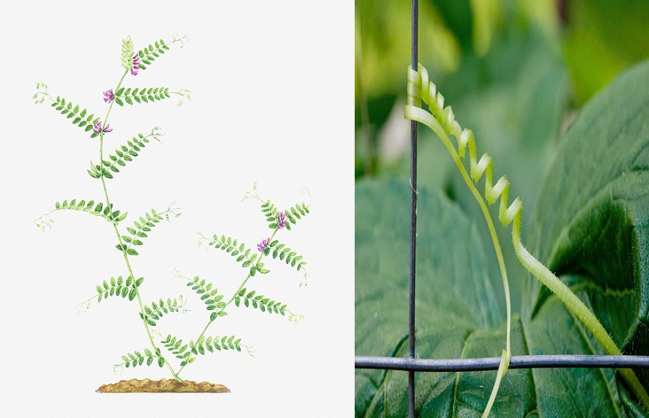
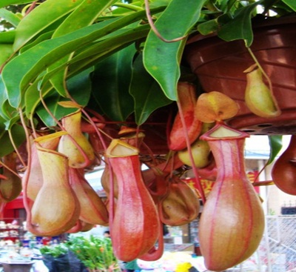
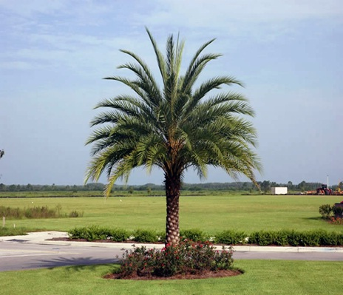
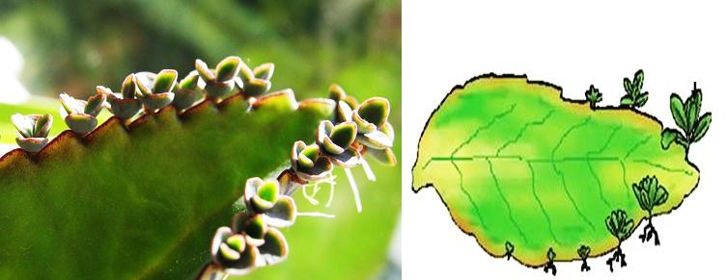
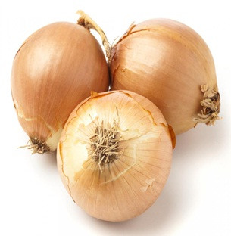
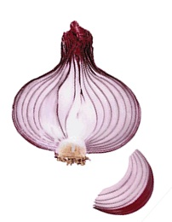
চিত্রের গাছের পাতা দেখতে কেমন ?
পাতার শীর্ষভাগ প্যাঁচানো স্প্রিং এর মত
Notes:
এক্ষেত্রে বাস্তব নমুনা এনে দেখাতে পারেন ।

Slide 9
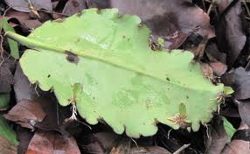
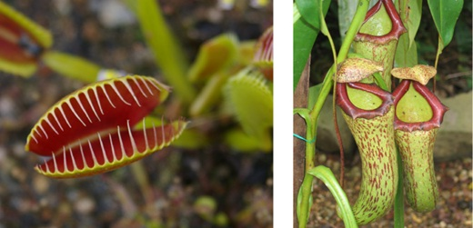
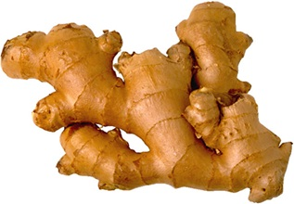
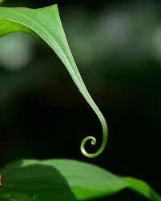
চিত্রগুলো দেখে বল রূপান্তরিত পাতার নাম এবং কেন রূপান্তর ?
প্রজনন, কুঁড়ির মাধ্যমে নতুন উদ্ভিদের জন্ম দেয়ার জন্য রূপান্তর
পতঙ্গ ফাঁদ, আমিষের চাহিদা মেটানোর জন্য রূপান্তর
Notes:
এক্ষেত্রে বাস্তব নমুনা এনে দেখাতে পারেন ।

Slide 10
এ পর্যায়ে শিক্ষক একটি করে নমুনা পাতা দেখাবেন ও ব্লাকবোর্ডে রূপান্তরিত পাতার চিত্র আঁকবেন শিক্ষার্থীরা প্রত্যেকে খাতায় রূপান্তরিত পাতার চিত্র অংকন করবে ।

Slide 11
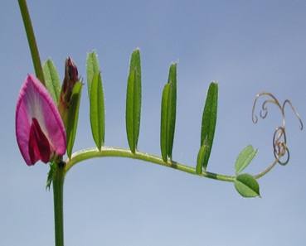
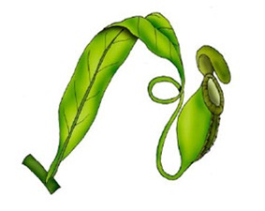
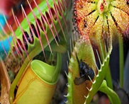
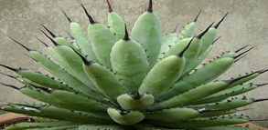
জোড়ায় কাজ :
সঠিক জায়গায় টিক চিহ্ন দাও :
সময়: ২মি :
আমিষের চাহিদা মেটায়
পতংগ ফাঁদ
আকর্ষী
আরোহণে সাহায্য
আত্নরক্ষা
কন্টক পত্র
Notes:
শিক্ষার্থীদের কাজ করার সর্বমোট সময় ২ মি: ।স্লাইডের ছকটি শিক্ষক শিক্ষার্থীদের সরবরাহ করবেন ।শিক্ষক প্রয়োজনে পাঠ সংশ্লিষ্ট অন্য যেকোন কাজ দিতে পারেন । প্রতি দল থেকে যদি প্রত্যাশিত উত্তর না আসে তবে শিক্ষক বিষয়গুলো সম্পর্কে ধারণা দিবেন ।

Slide 12
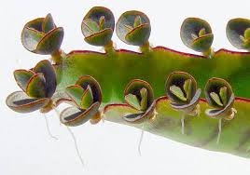
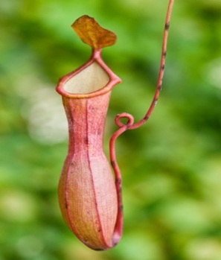
মূল্যায়ন :
চিত্রের পাতা কোন উদ্ভিদের রূপান্তর ?
চিত্রের পাতাটি কী ধরণের পাতা ?
ক.সাধারণ পাতা
খ . রূপান্তরিত পা
গ. রূপান্তরিত কান্ড
ঘ .সাধারণ কান্ড
Notes:
আজকের পাঠটি সম্পর্কে সার্বিকভাবে জানার জন্য মূল্যায়নের ব্যবস্থা করা যেতে পারে ।তবে শিক্ষক অন্য কোন যুক্তিযুক্ত উপায়ে মূল্যায়ন করতে পারেন ।

Slide 13
বাড়ির কাজ :
আনারস, শিয়াল কাঁটা ,উলটচন্ডাল , আদা,হলুদ ,রসুন উদ্ভিদের পাতা কোন ধরণের রূপান্তর,কেন রূপান্তর - ছক আকারে লিখে আনবে ।
Notes:
বাড়ির কাজের বিষয়টিতে আজকের পাঠের অর্জিত শিখন দ্বারা শিক্ষার্থীরা যেন তাদের নিজ নিজ সৃজনশীল প্রতিভার বিকাশ ঘটাতে পারে সে উদ্দেশ্যে কাজ দেওয়া যেতে পারে ।শিক্ষক লক্ষ্য রাখবেন যেন শিক্ষার্থীরা বাড়ির কাজ খাতায় তুলে নেয় ।

Slide 14
গূরুত্বপূর্ণ শব্দ:
আকর্ষী
পতংগ ফাঁদ
কন্টক পত্র
শল্কপত্র
Notes:
এই স্লাইডে আজকের পাঠের গুরুত্বপুর্ণ শব্দসমুহ শিক্ষার্থীদের পুনরায় মনে করিয়ে দিতে পারেন

Slide 15
ধন্যবাদ

